Slide 1
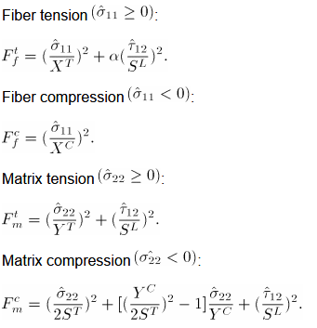
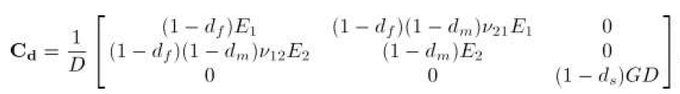
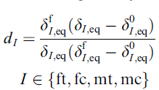
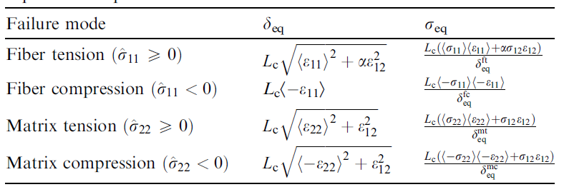
问题回顾
1、Abaqus内置模型
2、UMAT子程序模型
均采用hashin失效准则，连续损伤模型。

Slide 2
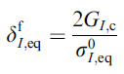
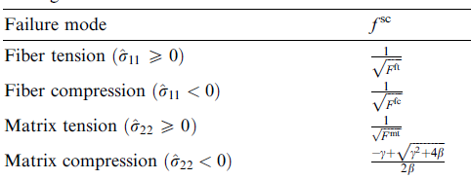
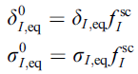
Abaqus内置模型：

Slide 3
abaqus UMAT 子程序
每一增量步调用UMAT子程序
UMAT
损伤变量的表达式：
计算应变，计算未损伤时的刚度矩阵
计算损伤变量d以及
检查有无损伤
（失效准则）
有损伤
计算损伤刚度矩阵
无损伤
计算应力 计算Jacobian矩阵 更新损伤变量
Jaccobian矩阵：
退出UMAT，返回到有限元主程序

Slide 4
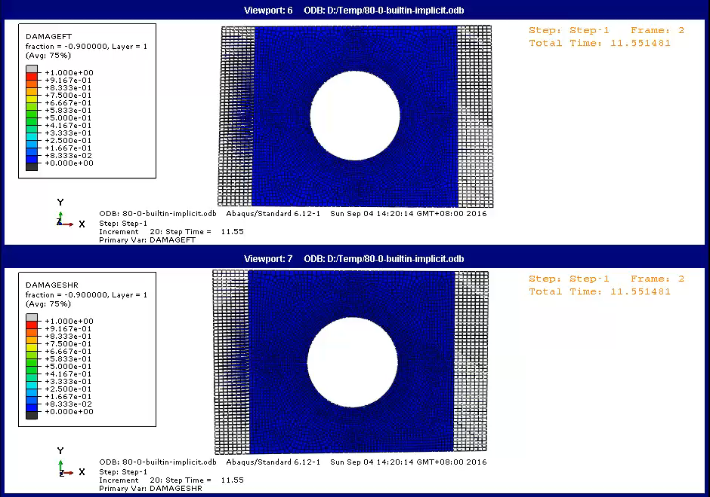
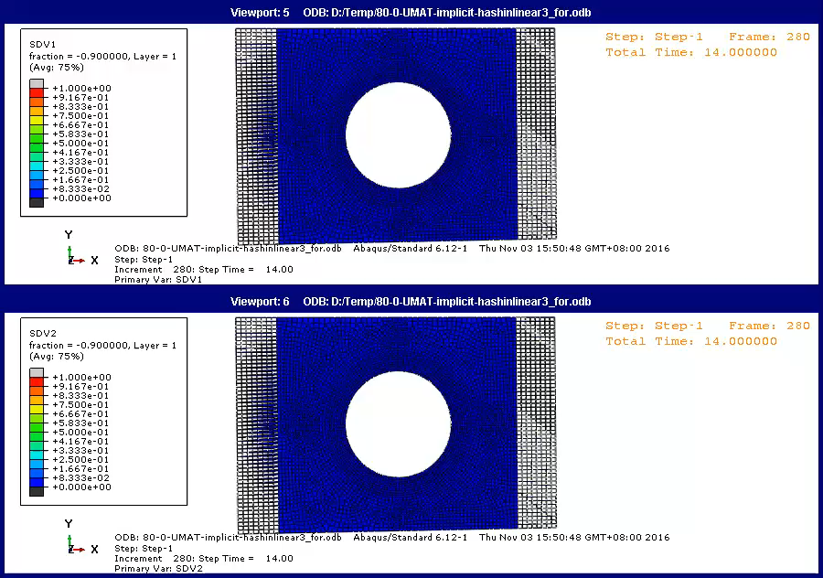
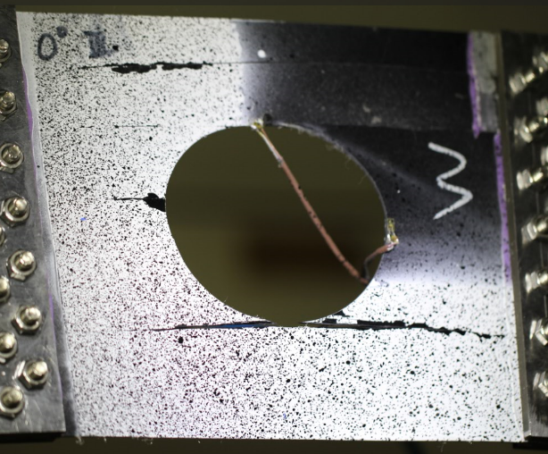
Abaqus内置模型
单元类型：SC8R
UMAT模型
单元类型：C3D8R
[0]₁₀

Slide 5
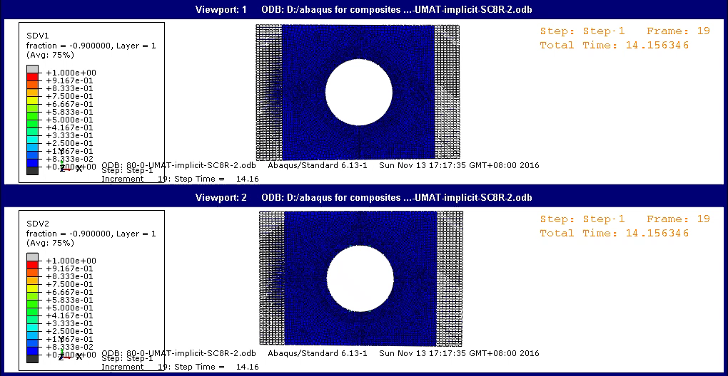
UMAT模型
单元类型：SC8R
[0]₁₀

Slide 6
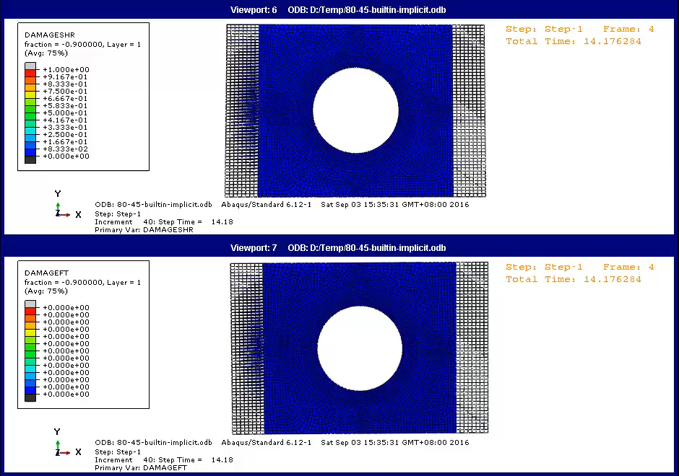
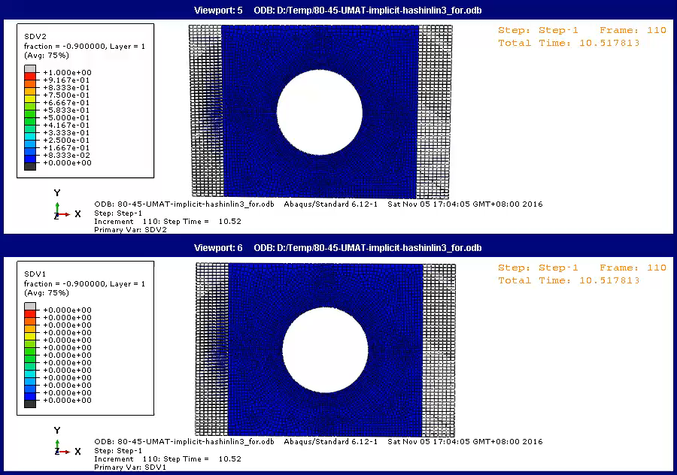
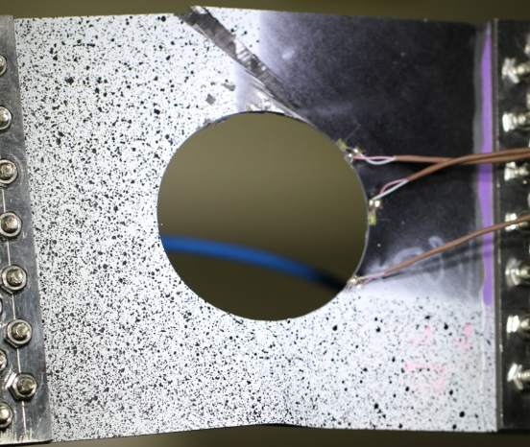
Abaqus内置模型
UMAT模型
[45/-45]₅

Slide 7
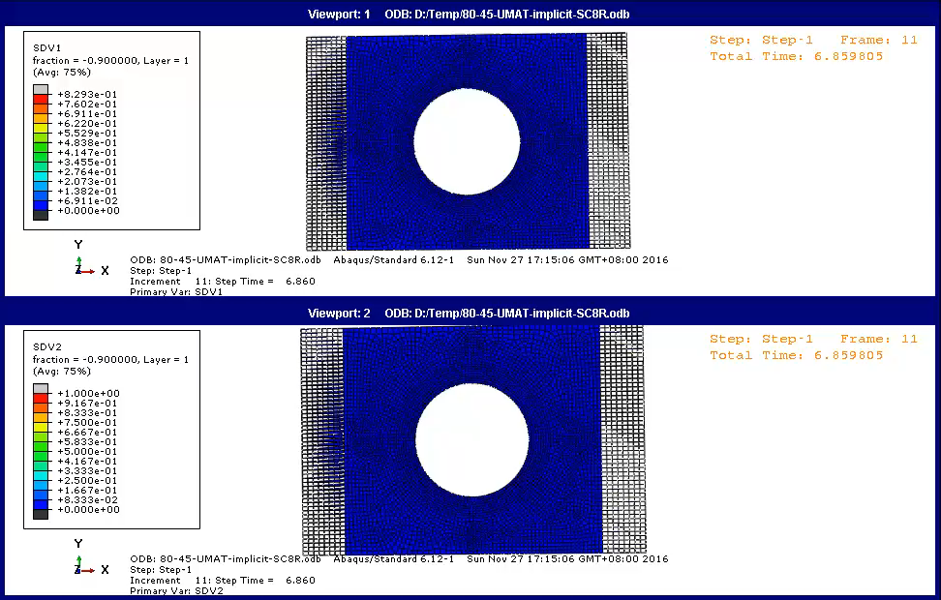
[45/-45]₅
UMAT模型
单元类型：SC8R

Slide 8
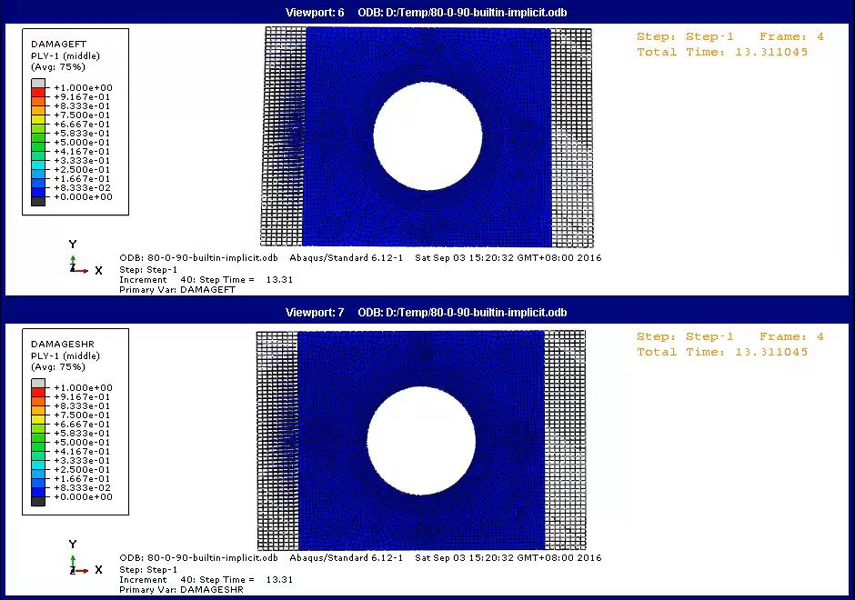
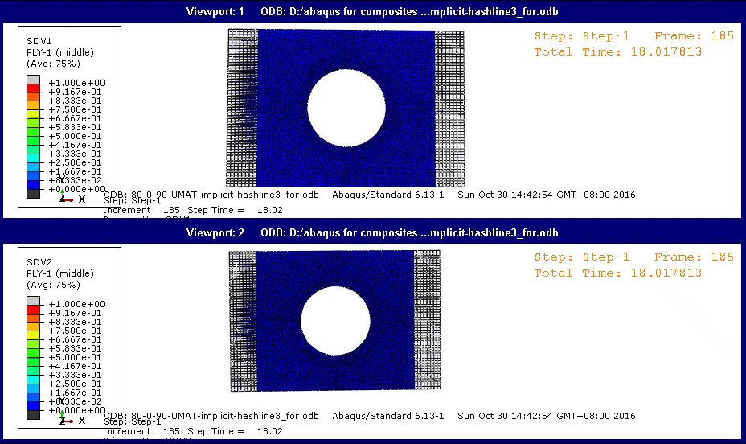
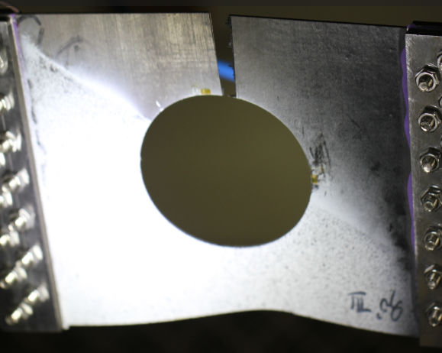
Abaqus内置模型
UMAT模型
[0/90]₅ 0°层

Slide 9
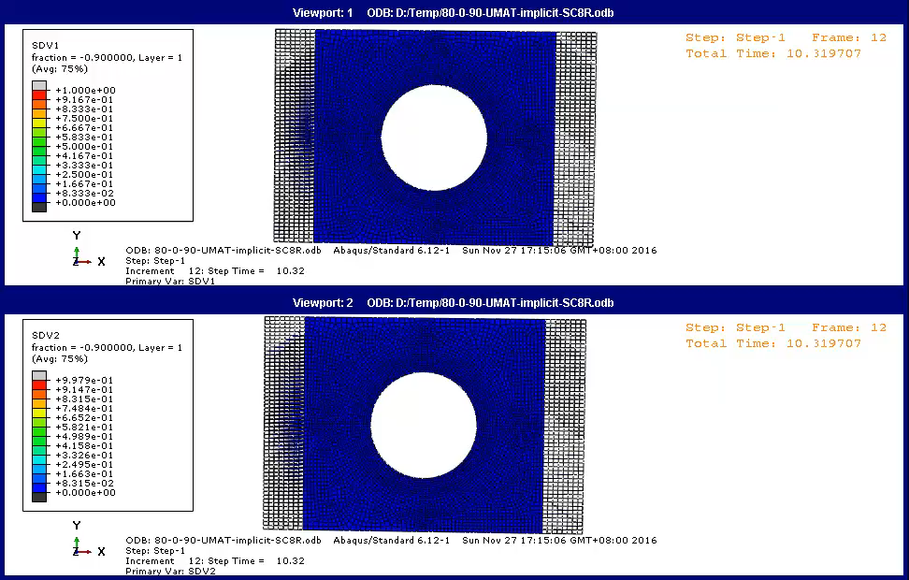
[0/90]₅ 0°层
UMAT模型
单元类型：SC8R

Slide 10
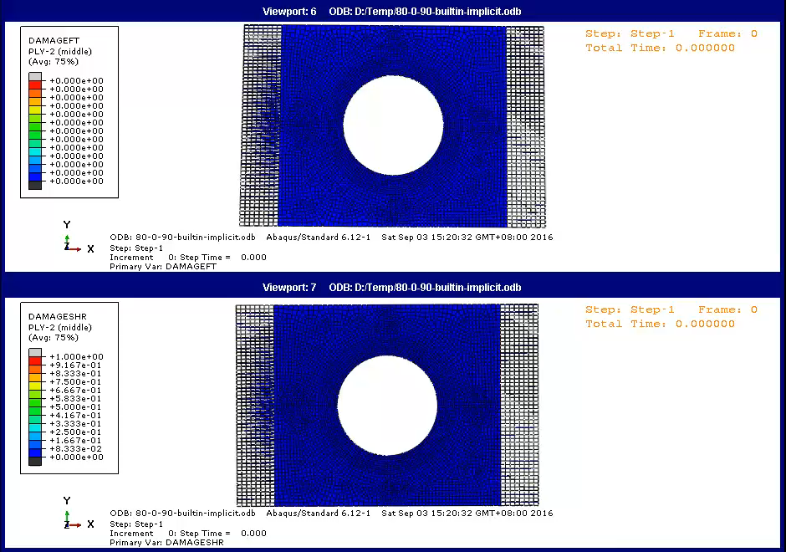
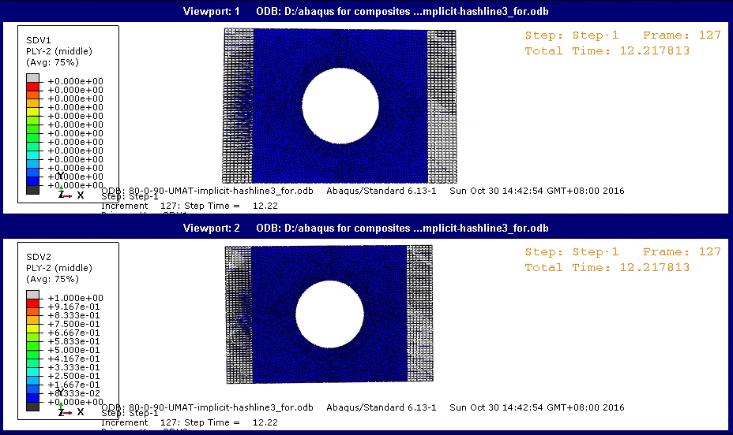
Abaqus内置模型
UMAT模型
[0/90]₅ 90°层

Slide 11
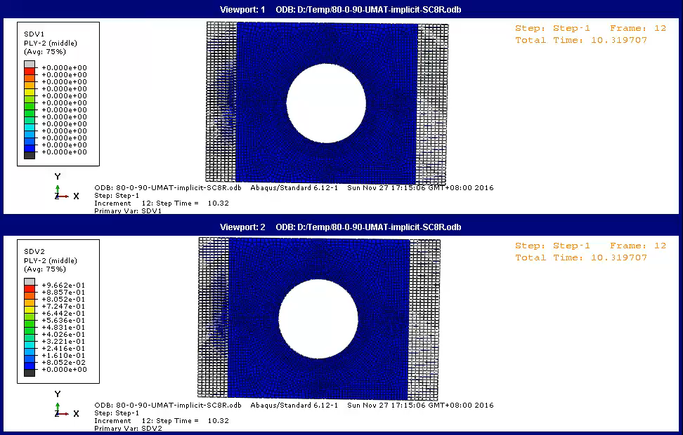
[0/90]₅ 90°层
UMAT模型
单元类型：SC8R

Slide 12
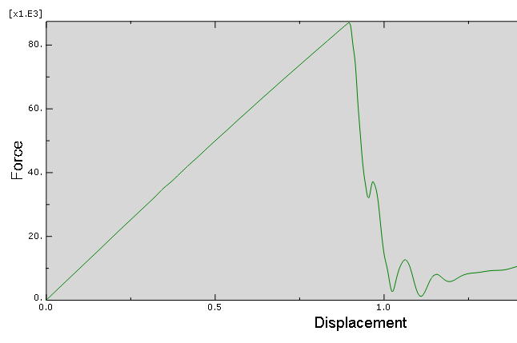
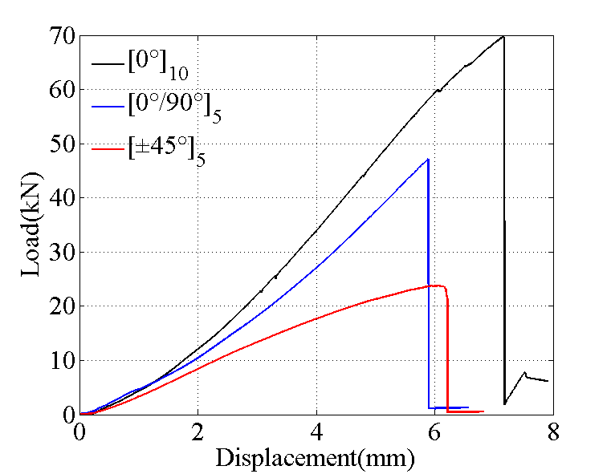
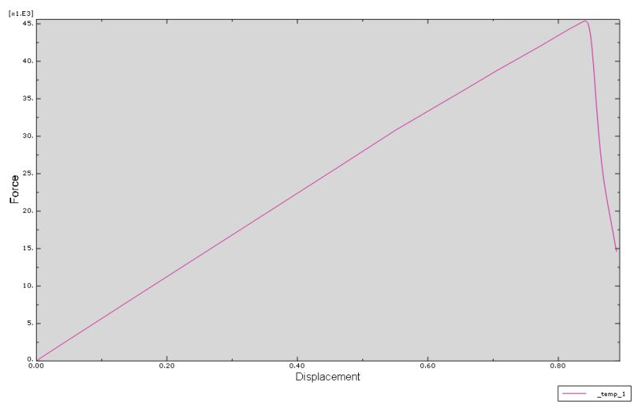
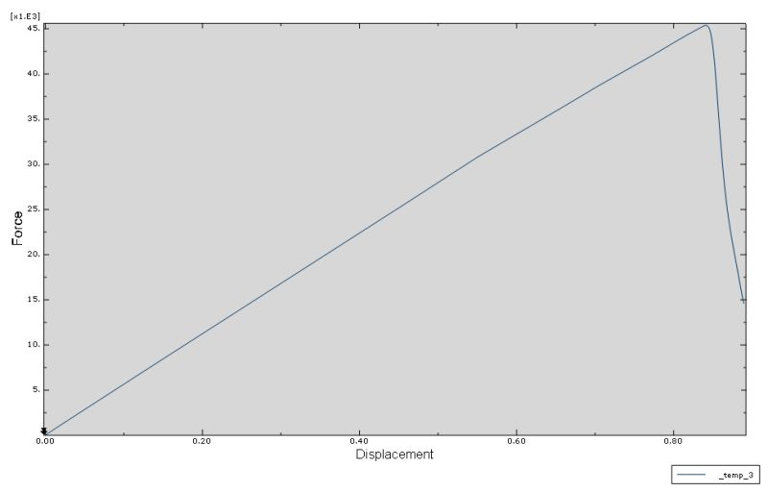
位移载荷曲线
实验数据
[0]₁₀
[0/90]₅
[45/-45]₅

Slide 13
Hashin(1980):
Hashin-Rotem(1973):
使用的准则：

